Slide 1
Praia da Barra
Ricardo Antunes
Introdução à Computação Gráfica – 2022/2023

Slide 2
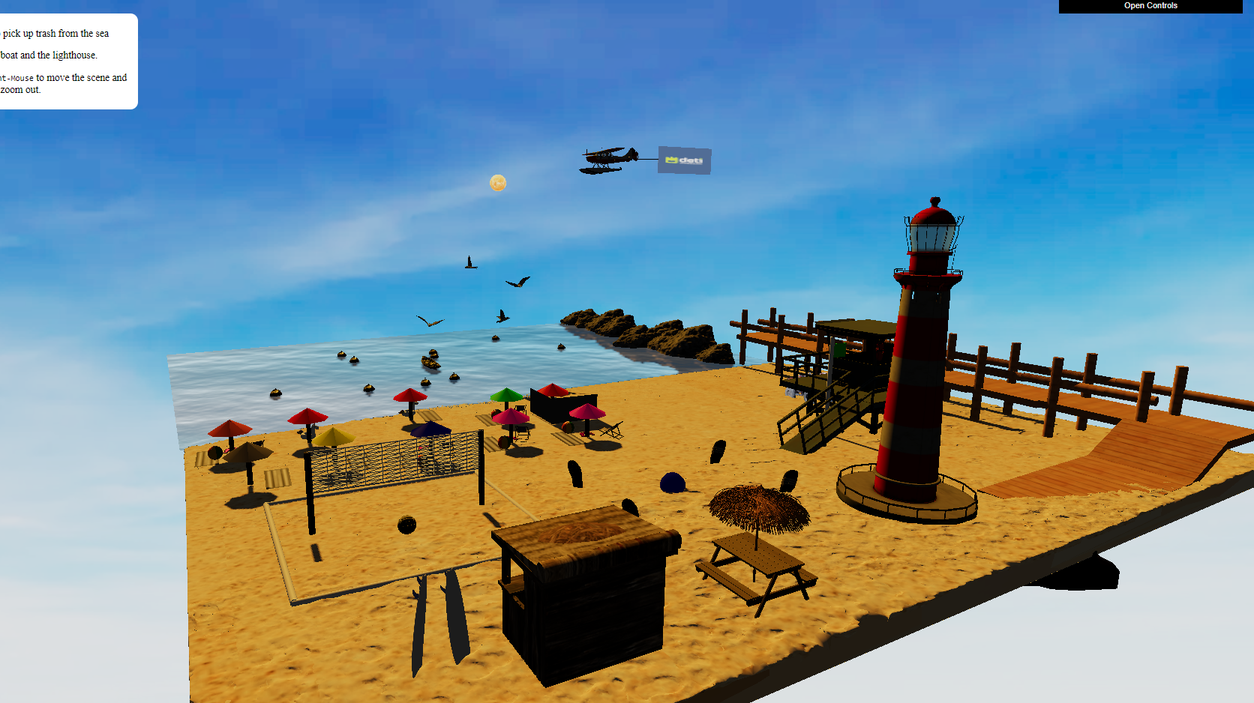
Ideias principais
Praia da barra
Modelos GLTF
Interação com o Utilizador
Alteração do ambiente
Deteção de colisões

Slide 3
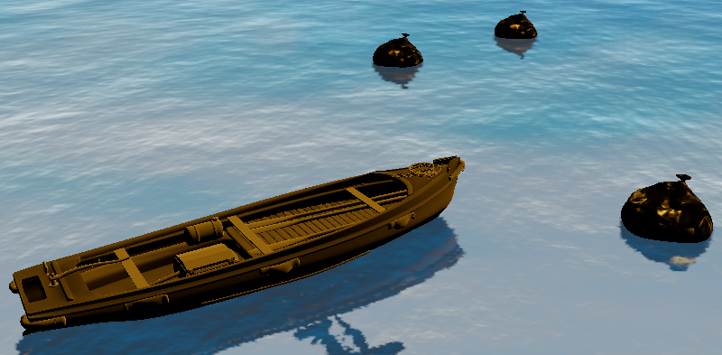
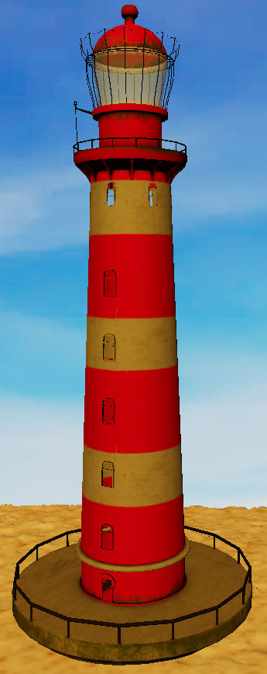
Modelos

Slide 4
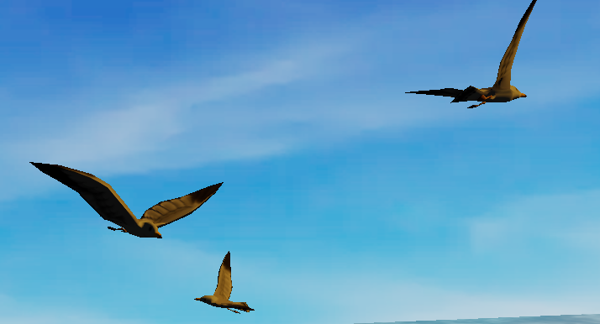
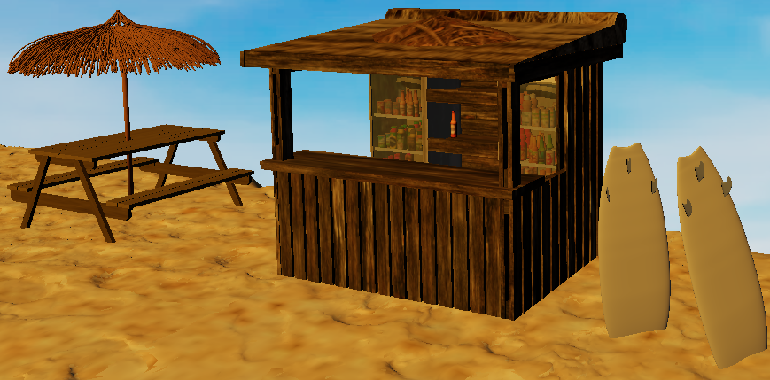
Modelos

Slide 5
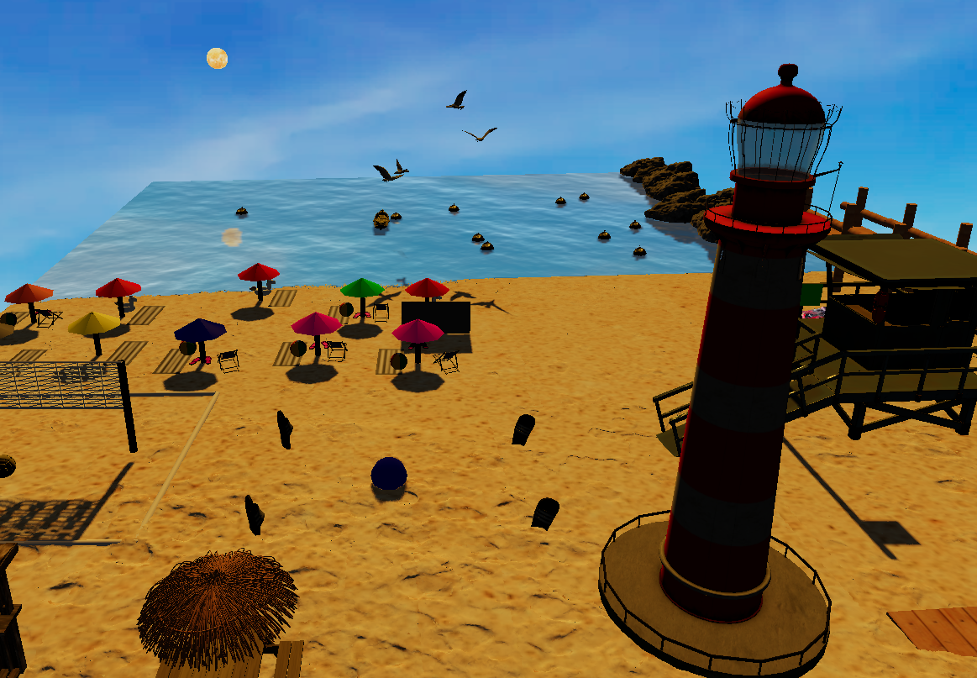
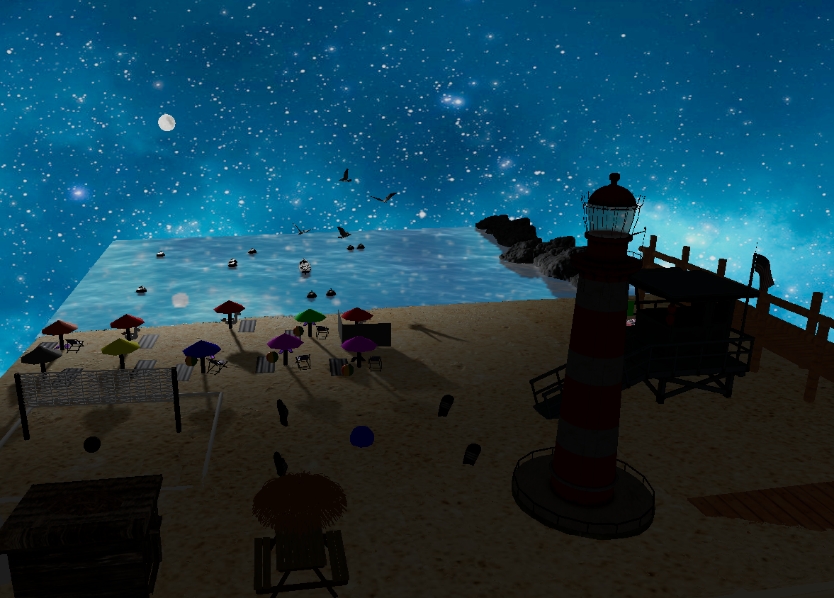
Animações
Movimentação das gaivotas.
Movimentação do avião.
Movimentação do barco por parte do utilizador.
Alteração de ambiente: Dia e noite.

Slide 6
Interação com o Utilizador
Mudança da vista da scene, usando o rato.
2 vistas:
uma vista do barco;
Uma vista do farol;
Movimento do barco através do teclado (ArrowUp, ArrowDown, ArrowLeft, ArrowRight).
Alteração das vistas através do teclado ( 1, 2).

Slide 7
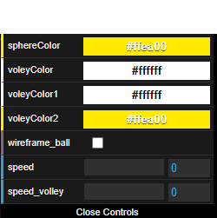
Interação com o Utilizador
Utilização do GUI (Graphical user interface)
O utilizador pode:
Alterar a cor da esfera bem como a cor da bola de voleibol.
Visualizar o wireframe da esfera.
Alterar a velocidade da esfera e da bola de voleibol.

Slide 8
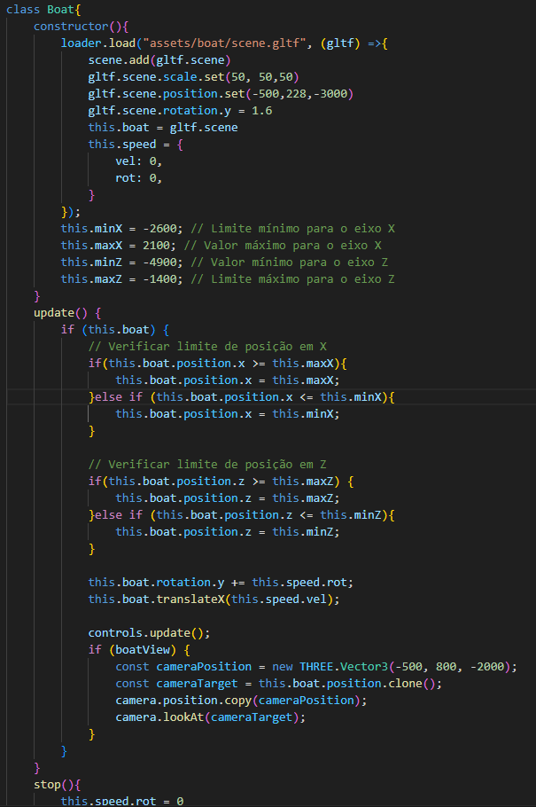
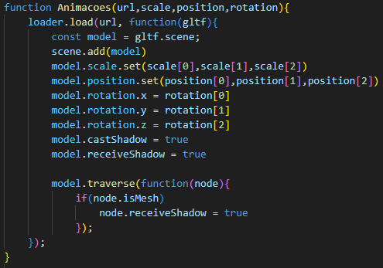
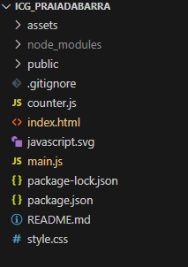
Desenvolvimento
Organização de Código

Slide 9

Desenvolvimento
Problemas e Dificuldades
Movimentação da lua e do sol
Movimentação do avião
Sombras
Detetar as colisões do barco com os lixos

Slide 10
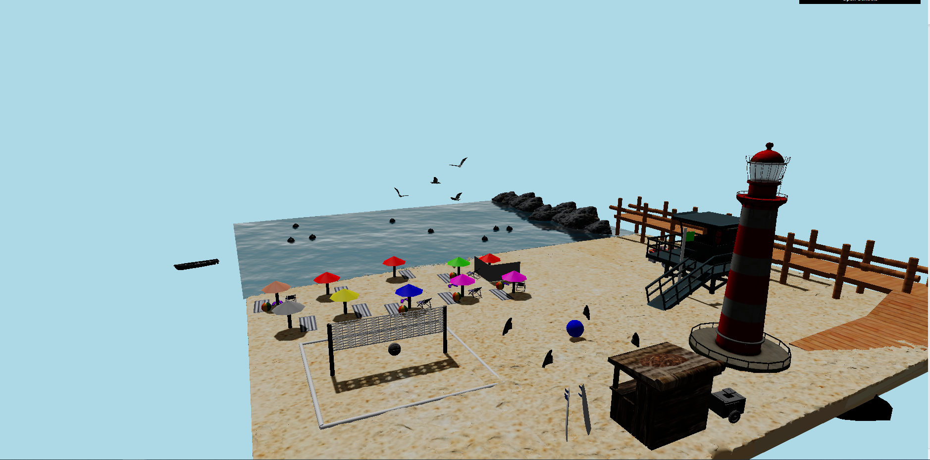
1ª eNTREGA

Slide 11
Principais alterações:
Limitação do movimento do barco.
Criação de um avião com animação.
Criação de 2 views: view do barco e view do farol.
Alteração do ambiente entre dia e noite.
Adição de gltfs e alteração das respetivas cores.
Uso de novas luzes (SpotLight e DirectionalLight).
ETC..

Slide 12
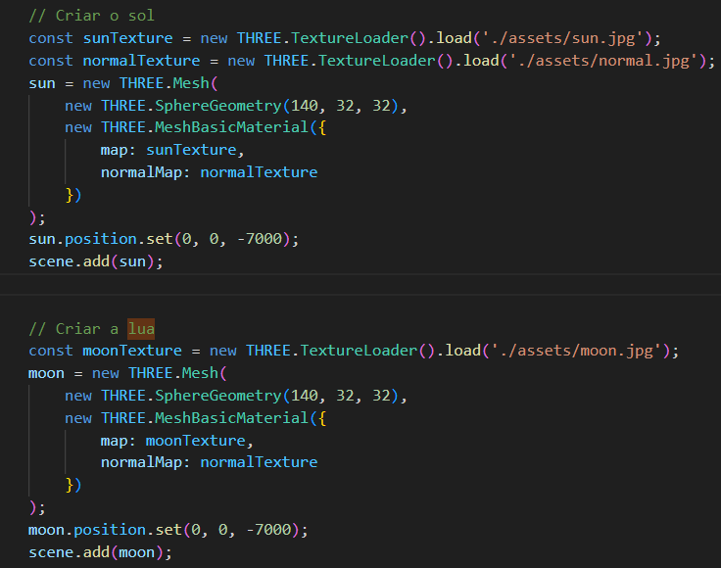
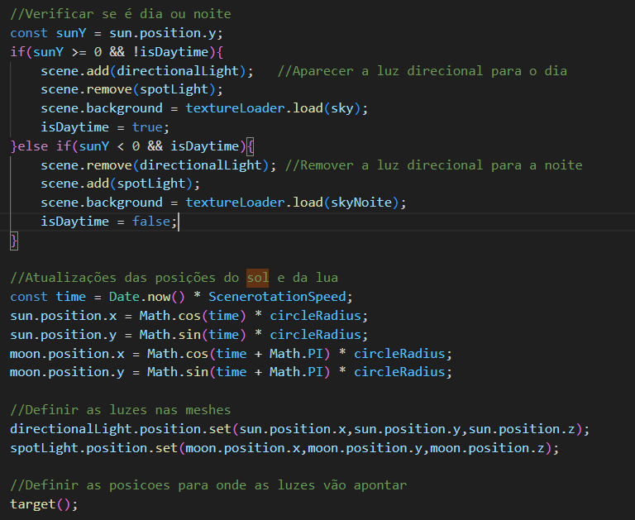
Alteração do ambiente:
Para a lua, foi aplicada uma SpotLight.
Para o sol, foi aplicada uma DirectionalLight.
De seguida, foram criadas instruções de forma a detetar em que parte do dia está (dia ou noite).
Consoante isso, são adicionadas à scene as respetivas luzes e os backgrounds.
Posteriormente, é adicionado ao sol e à lua o movimento circular com base no time.
Por fim, são definidos os alvos das luzes de forma a seguir o movimento das meshes.
Nota: São criadas novas texturas para representar o sol e a lua utilizando a classe THREE.TextureLoader() .

Slide 13
Referências
https://sketchfab.com/
https://threejs.org/
Material fornecido pelo Docente nas aulas

Slide 14
Link do projeto deployed: https://icg-praia-da-barra.netlify.app/

